Slide 1
PEMBUKAAN
01
MODUL 1
Pengenalan Aplikasi Pintar
untuk Meningkatkan
Produktiviti Kerja MPE
Mulakan dengan masalah kerja, bukan dengan nama alat.
90
MINIT
Prof. Madya Dr. Mohd Murtadha Mohamad
28 Julai 2026 · CREaTE JKR
MODUL 1 · CREaTE JKR · 28 JULAI 2026
Notes:
Selamat pagi. Modul ini ialah asas kepada semua modul seterusnya. Kita akan bermula dengan masalah kerja MPE, mengenal pasti peluang yang bernilai, dan menamatkan sesi dengan satu cadangan percubaan kecil bagi setiap kumpulan.

Slide 2
PEMBUKAAN
02
Hasil akhir sesi
Pada 10.30 pagi, setiap kumpulan membawa satu peluang yang boleh dinilai.
1
2
3
4
5
Masalah
Cadangan
Ukuran
Kawalan
Percubaan
Satu masalah operasi MPE yang jelas
Satu gabungan keupayaan aplikasi pintar
Satu metrik kejayaan yang boleh diperiksa
Satu risiko dan titik semakan manusia
Satu langkah kecil untuk dua minggu pertama
Bukti pembelajaran: Kanvas Peluang Produktiviti MPE + pitch 60 saat
MODUL 1 · CREaTE JKR · 28 JULAI 2026
Notes:
Nyatakan hasil dengan jelas. Peserta tidak hanya mendengar teori; setiap kumpulan akan menghasilkan satu kanvas yang mempunyai masalah, cadangan, ukuran, kawalan dan percubaan kecil.

Slide 3
PEMBUKAAN
03
Perjalanan bengkel dua hari
Peluang yang dipilih hari ini menjadi benang merah bagi Modul 2–5.
01
02
03
04
05
Pilih peluang
Automasi dokumen
Analisis rekod
Baiki aliran kerja
Sedia & bentang
Aplikasi pintar
Dokumen rasmi
Data teknikal
Proses makmal
Dokumen projek
Hari ini: pilih masalah yang betul sebelum kita membina penyelesaian.
MODUL 1 · CREaTE JKR · 28 JULAI 2026
Notes:
Terangkan hubungan lima modul. Modul 1 memilih peluang. Modul 2 mengautomasi dokumen, Modul 3 mengurus data dan rekod, Modul 4 memperbaiki aliran kerja, dan Modul 5 menyediakan bahan projek serta pembentangan.

Slide 4
PEMBUKAAN
04
Tinjauan pantas
Angkat tangan jika perkara ini pernah berlaku dalam kerja anda.
01
Masuk semula
02
Cari versi
Maklumat sama dimasukkan ke lebih daripada satu tempat.
Lebih lima minit untuk menemukan fail yang betul.
03
Tunggu status
04
Bina laporan
Semakan atau kelulusan tidak kelihatan dengan jelas.
Ringkasan disusun daripada beberapa sumber berasingan.
Setiap “ya” ialah petunjuk peluang — bukan kegagalan individu.
MODUL 1 · CREaTE JKR · 28 JULAI 2026
Notes:
Gunakan angkat tangan atau undian. Jangan menghukum respons. Tekankan bahawa masalah proses ialah peluang penambahbaikan dan bukan kegagalan individu.

Slide 5
KONSEP
05
Apakah aplikasi pintar?
Aplikasi tidak perlu menggunakan AI untuk menghasilkan kerja yang lebih pintar.
Aplikasi pintar menggunakan data, peraturan atau AI untuk membantu manusia mengumpul, menyusun, menyemak, melaksanakan dan memantau kerja dengan lebih konsisten.
DATA
TINDAKAN
KEPUTUSAN
KAWALAN
Maklumat yang boleh digunakan semula
Langkah yang dicetus atau dipercepat
Maklumat untuk pertimbangan manusia
Akses, semakan dan jejak audit
Nilai datang daripada reka bentuk kerja yang lebih baik — bukan daripada label teknologi.
MODUL 1 · CREaTE JKR · 28 JULAI 2026
Notes:
Aplikasi pintar tidak semestinya AI. Data dan peraturan yang baik sering memberi nilai yang besar. Gunakan definisi ini untuk memfokuskan peserta kepada kerja dan keputusan.

Slide 6
KONSEP
06
Tiga tahap kematangan kerja
Digital ialah langkah penting, tetapi belum tentu menghapuskan kerja berulang.
MANUAL
DIGITAL
PINTAR
Tulis dan pindah
Isi pada skrin
Kumpul sekali
Cari secara manual
Fail elektronik
Cari dan jejak
Semak di akhir
Semak senarai
Validasi semasa input
Ringkasan manual
Laporan berasingan
Status dan metrik tersedia
Soalan: Pada tahap manakah setiap proses MPE berada sekarang?
MODUL 1 · CREaTE JKR · 28 JULAI 2026
Notes:
Gunakan Buku Log sebagai contoh. Manual menggunakan catatan dan fail fizikal. Digital memindahkan borang ke skrin tetapi mungkin masih memerlukan salinan data. Pintar mengumpul sekali, menyemak awal dan menyediakan status.

Slide 7
KONSEP
07
Contoh: perjalanan Buku Log Makmal
Perhatikan bagaimana bilangan sentuhan dan kelewatan berubah.
MANUAL
Catat
Ambil gambar
Simpan
Salin
Ringkaskan
DIGITAL
Isi borang
Simpan fail
Semak
Salin laporan
PINTAR
Isi di lokasi
Validasi
Jana ID
Paut lampiran
Pantau
Prinsip: kumpul data di punca dan kurangkan pemindahan yang tidak menambah nilai.
MODUL 1 · CREaTE JKR · 28 JULAI 2026
Notes:
Tanya peserta sama ada semua proses perlu sampai ke tahap pintar. Jawapan: tidak. Tahap penyelesaian perlu sepadan dengan nilai, kekerapan, kebolehlaksanaan dan risiko.

Slide 8
MASALAH
08
Lima kebocoran produktiviti
Di manakah masa, kualiti atau kebolehkesanan hilang?
01
02
03
04
05
Masuk data berulang
Cari fail atau versi
Tunggu semakan
Kira dan format berulang
Ralat dikesan terlalu lewat
Maklumat sama dipindahkan ke beberapa tempat.
Masa hilang untuk menemukan rujukan yang betul.
Proses terhenti tanpa status yang jelas.
Laporan dibina semula daripada sumber berasingan.
Kesilapan hanya ditemui di penghujung proses.
Produktiviti = masa + kualiti + keselamatan + kebolehkesanan
MODUL 1 · CREaTE JKR · 28 JULAI 2026
Notes:
Terangkan lima kebocoran. Jangan labelkan kebocoran mengikut tahap manual, digital atau pintar kerana kebocoran boleh berlaku pada mana-mana tahap jika proses tidak direka dengan baik.

Slide 9
MASALAH
09
Nyatakan masalah, bukan alat
Masalah yang baik boleh disiasat sebelum teknologi dipilih.
KURANG JELAS
LEBIH JELAS
“Kita perlukan aplikasi aset.”
“Pegawai tidak dapat melihat lokasi, peminjam dan tarikh pulang aset dalam satu pandangan.”
Formula masalah operasi
PENGGUNA
sukar untuk
TUGAS
kerana
PUNCA
menyebabkan
KESAN
Petunjuk kualiti: pengguna, tugas, punca dan kesan semuanya boleh diperiksa.
MODUL 1 · CREaTE JKR · 28 JULAI 2026
Notes:
Baca dua contoh. Minta peserta menerangkan mengapa pernyataan kedua lebih berguna. Gunakan formula pengguna–tugas–punca–kesan untuk membetulkan masalah yang masih terlalu umum.

Slide 10
AKTIVITI
10
Aktiviti 2 minit: satu masalah sebenar
Satu nota, satu masalah — jangan sebut nama aplikasi.
02:00
1
Tulis masalah
Gunakan pengalaman kerja sebenar.
2
Nyatakan kesan
Masa, kualiti, keselamatan atau audit.
3
Tampal dan kelompok
Letakkan di bawah lima kebocoran.
Contoh baik: “Status pinjaman aset sukar dijejaki selepas aset meninggalkan makmal.”
MODUL 1 · CREaTE JKR · 28 JULAI 2026
Notes:
Mulakan pemasa dua minit. Peserta menulis satu masalah pada satu nota. Minta mereka menulis masalah dan kesan, bukan penyelesaian. Kelompokkan respons mengikut lima kebocoran.

Slide 11
KEUPAYAAN
11
Enam keupayaan aplikasi pintar
Fikirkan fungsi yang diperlukan — bukan jenama alat.
01
Mengumpul
02
Menyusun
03
Menyemak
Borang, imej, bacaan dan lampiran
ID, kategori, nama dan carian
Wajib, format, unit dan julat
04
Membantu
05
Mengautomasi
06
Memantau
Carian, ringkasan, klasifikasi dan draf
Notifikasi, status, pengiraan dan dokumen
Dashboard, tunggakan, trend dan pengecualian
Satu percubaan awal biasanya memerlukan maksimum dua atau tiga keupayaan.
MODUL 1 · CREaTE JKR · 28 JULAI 2026
Notes:
Terangkan enam keupayaan. Satu penyelesaian boleh menggabungkan beberapa keupayaan, tetapi jangan memasukkan semuanya ke dalam percubaan awal.

Slide 12
KEUPAYAAN
12
Padankan keupayaan dengan kerja MPE
Contoh padanan — peserta boleh mencadangkan gabungan lain dengan justifikasi.
Rekod aktiviti di lokasi
MENGUMPUL + MENYEMAK
Cari sijil kalibrasi
MENYUSUN + MEMANTAU
Sediakan draf ringkasan ujian
MEMBANTU + MENYEMAK
Jejak pinjaman aset
MENGAUTOMASI + MEMANTAU
Pantau keputusan ujian
MENYEMAK + MEMANTAU
Latihan lisan: pilih satu nota masalah dan cadangkan satu atau dua keupayaan.
MODUL 1 · CREaTE JKR · 28 JULAI 2026
Notes:
Pilih dua nota masalah daripada papan. Minta peserta memadankan masalah itu dengan keupayaan. Tanyakan mengapa keupayaan tersebut sesuai.

Slide 13
KEUPAYAAN
13
Automasi peraturan atau bantuan AI?
Gunakan kaedah paling mudah dan stabil yang memenuhi keperluan.
AUTOMASI BERASASKAN PERATURAN
AI DENGAN SEMAKAN
Langkah dan keputusan jelas
Hasil boleh dijangka apabila input, peraturan dan konfigurasi adalah sah
Contoh MPE:
— Jana ID rekod
— Kira nilai matematik
— Format tarikh dan status
Bahasa, pola dan variasi tinggi
Hasil ialah cadangan atau draf yang perlu dinilai
Contoh MPE:
— Ringkaskan catatan ujian
— Kelaskan komen
— Cadangkan isu untuk semakan
Jangan gunakan AI bagi tugas berasaskan peraturan jika automasi biasa sudah memadai.
MODUL 1 · CREaTE JKR · 28 JULAI 2026
Notes:
Terangkan bahawa automasi biasa sering lebih boleh diramal dan diaudit. AI berguna apabila bahasa atau pola mempunyai variasi tinggi, tetapi hasilnya masih perlu disemak.

Slide 14
KEUTAMAAN
14
Pilih peluang yang berbaloi
Skor membantu perbincangan; ia bukan kelulusan automatik.
KEUTAMAAN = NILAI + KEKERAPAN + KEBOLEHLAKSANAAN − RISIKO
Setiap dimensi diberi skor 1, 3 atau 5 — rujuk rubrik pada kanvas.
NILAI
KEKERAPAN
KEBOLEHLAKSANAAN
RISIKO
Masa · kualiti · keselamatan · audit
Berapa kerap masalah berlaku?
Data · alat · pemilik · masa
Sensitiviti · kesilapan · kesan gagal
2–5
Nilai semula skop atau prasyarat
6–9
Perlu penjelasan atau kawalan
10–14
Calon percubaan terkawal
MODUL 1 · CREaTE JKR · 28 JULAI 2026
Notes:
Setiap dimensi diberi skor 1, 3 atau 5 mengikut rubrik pada kanvas. Risiko ditolak. Skor tinggi bermaksud calon percubaan terkawal, bukan arahan untuk terus melaksanakan tanpa pemilik proses.

Slide 15
KAWALAN
15
Manusia kekal dalam kawalan
Aplikasi membantu kerja rutin; pegawai mengesahkan keputusan penting.
1
2
3
APLIKASI MEMBANTU
MANUSIA MENYEMAK
TINDAKAN DIREKOD
Kumpul data
Semak input
Susun maklumat
Nilai output
Buat keputusan teknikal
Sahkan ketepatan
Rekod kelulusan
Tarikh dan masa
Jejak audit
Tentukan: pemilik proses · akses data · output yang perlu disahkan · cara membetulkan ralat · retensi · sandaran
MODUL 1 · CREaTE JKR · 28 JULAI 2026
Notes:
Gunakan gelung aplikasi membantu, manusia menyemak dan tindakan direkod. Risiko bukan alasan untuk berhenti; ia ialah keperluan reka bentuk.

Slide 16
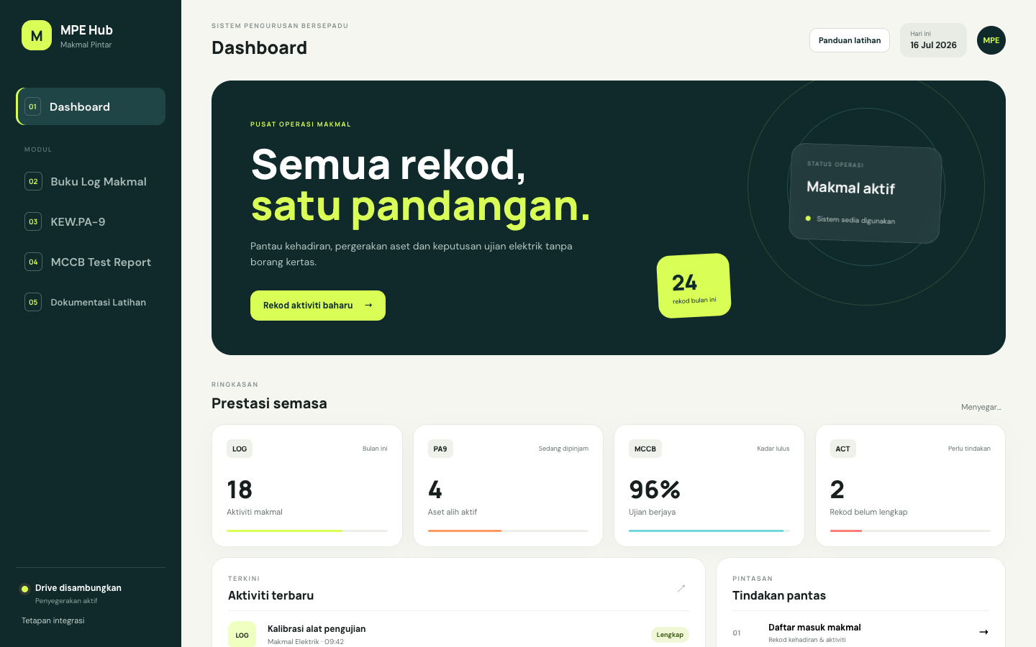
DEMONSTRASI
16
Kajian kes: MPE Hub
Satu aplikasi web responsif untuk tiga keperluan operasi MPE.
BUKU LOG
Kehadiran, aktiviti dan lampiran
KEW.PA-9
Pergerakan dan pinjaman aset
MCCB
Rekod serta keputusan ujian
Buka aplikasi
drmurtadha.github.io/mpe-hub
MODUL 1 · CREaTE JKR · 28 JULAI 2026
Notes:
Mulakan demonstrasi 12 minit. Terangkan bahawa MPE Hub ialah demonstrasi corak transformasi, bukan produk yang mesti diterima tanpa penilaian proses. Buka aplikasi sebenar dan tunjuk dashboard.

Slide 17
DEMONSTRASI
17
Sebelum dan selepas
Manfaat ialah hipotesis yang perlu diuji menggunakan ukuran sebenar.
SEBELUM
SELEPAS
Rekod berasingan
Antara muka berpusat
Medan tidak konsisten
Validasi dan unit jelas
Status perlu ditanya
Status terkini selepas penyegerakan
Ringkasan manual
Dashboard selepas refresh
Fail sukar dipautkan
Rekod dan lampiran berkaitan
Demo seterusnya: Buku Log → validasi → ID rekod → dashboard
MODUL 1 · CREaTE JKR · 28 JULAI 2026
Notes:
Gunakan istilah sasaran atau hipotesis. Jangan mendakwa semua manfaat telah terbukti. Tunjukkan satu borang mudah alih dan terangkan bahawa status berubah selepas data disimpan dan dashboard disegerakkan.

Slide 18
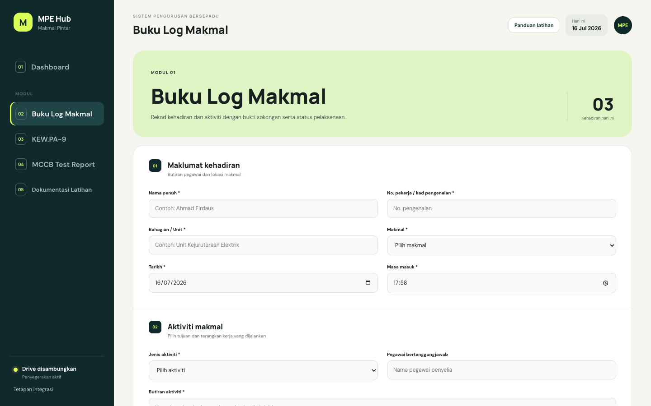
DEMONSTRASI
18
Apa yang menjadikannya pintar?
Perhatikan empat perkara semasa demonstrasi MPE Hub.
Penyatuan
Ketelusan
1
3
Data apa dikumpul sekali?
Status apa boleh dilihat oleh pengguna yang dibenarkan?
Pencegahan
Titik kawalan
2
4
Ralat apa dicegah semasa input?
Keputusan apa kekal di tangan manusia?
Debrief: jawab satu soalan setiap kumpulan.
MODUL 1 · CREaTE JKR · 28 JULAI 2026
Notes:
Sebelum demo, sebut empat soalan. Selepas demo, minta peserta memberikan jawapan pendek. Gunakan pengguna yang dibenarkan, bukan semua pihak, apabila menerangkan ketelusan status.

Slide 19
KANVAS
19
Kanvas Peluang Produktiviti MPE
Lapan bahagian untuk menukar masalah kepada percubaan yang boleh dinilai.
1. Pengguna & masalah
4. Keupayaan pintar
6. Ukuran kejayaan
Keupayaan mana mengubah pengalaman kerja?
2. Keadaan semasa
5. Data & dokumen
7. Risiko & semakan
Input minimum, sumber dan output?
3. Kesan masalah
8. Percubaan kecil
Masalah → Reka bentuk → Nilai & kawal
MODUL 1 · CREaTE JKR · 28 JULAI 2026
Notes:
Edarkan kanvas A3. Terangkan lapan bahagian. Tekankan satu proses, satu kumpulan pengguna, satu ukuran utama dan satu percubaan kecil.

Slide 20
AKTIVITI
20
Aktiviti kumpulan: 18 minit
Satu proses · satu pengguna utama · satu metrik · satu percubaan kecil
0–3
3–10
10–14
14–18
MINIT
MINIT
MINIT
MINIT
Pilih masalah
Lengkapkan kanvas
Beri skor
Sediakan pitch
Gunakan inventori masalah sebenar
Masalah, data, ukuran dan kawalan
Nilai + kekerapan + kebolehlaksanaan − risiko
Terangkan nilai dalam 60 saat
Hasil: satu kanvas lengkap + satu pitch 60 saat bagi setiap kumpulan
MODUL 1 · CREaTE JKR · 28 JULAI 2026
Notes:
Mulakan pemasa. Beri amaran pada 10 minit, 5 minit dan 1 minit terakhir. Jika masa lewat, kurangkan bilangan pembentangan kumpulan, bukan masa kanvas. Bergerak antara kumpulan dan semak: masalah jelas, ukuran ada, siapa menyemak, dan percubaan cukup kecil.

Slide 21
PERKONGSIAN
21
Pitch 60 saat
Terangkan nilai, ukuran dan kawalan — bukan senarai ciri aplikasi.
Kami mahu membantu [PENGGUNA] yang menghadapi [MASALAH].
Kami mencadangkan
[KEUPAYAAN] supaya [HASIL].
Kejayaan diukur melalui
[METRIK]. Risiko utama ialah [RISIKO] dan dikawal melalui [KAWALAN].
Percubaan pertama kami ialah
[LANGKAH].
60 SAAT + 1 SOALAN KLARIFIKASI
MODUL 1 · CREaTE JKR · 28 JULAI 2026
Notes:
Setiap kumpulan mempunyai 60 saat. Benarkan satu soalan klarifikasi, bukan perbahasan panjang. Jika kumpulan melebihi lima, pilih tiga untuk berkongsi dan kutip kanvas lain.

Slide 22
PENUTUP
22
Tiga prinsip untuk dibawa pulang
Produktiviti meningkat apabila kerja direka dengan sengaja.
1
2
3
Mulakan dengan masalah kerja.
Kumpul data sekali, gunakan berkali-kali.
Kekalkan manusia pada keputusan penting.
Teknologi ialah alat, bukan matlamat.
Kurangkan pemindahan dan ralat.
Automasi proses, sahkan hasil.
EXIT TICKET
Satu kefahaman · satu peluang · satu risiko · satu langkah dua minggu
Seterusnya: Modul 2 — Automasi digital dalam penyediaan dokumen rasmi
MODUL 1 · CREaTE JKR · 28 JULAI 2026
Notes:
Rumusan: produktiviti tidak meningkat kerana lebih banyak aplikasi. Ia meningkat apabila data dikumpul dengan betul, kerja berulang dikurangkan, pengecualian kelihatan dan pegawai boleh membuat keputusan dengan yakin. Minta peserta melengkapkan exit ticket.

